Slide 1

第5章 项目人力资源管理

Slide 2

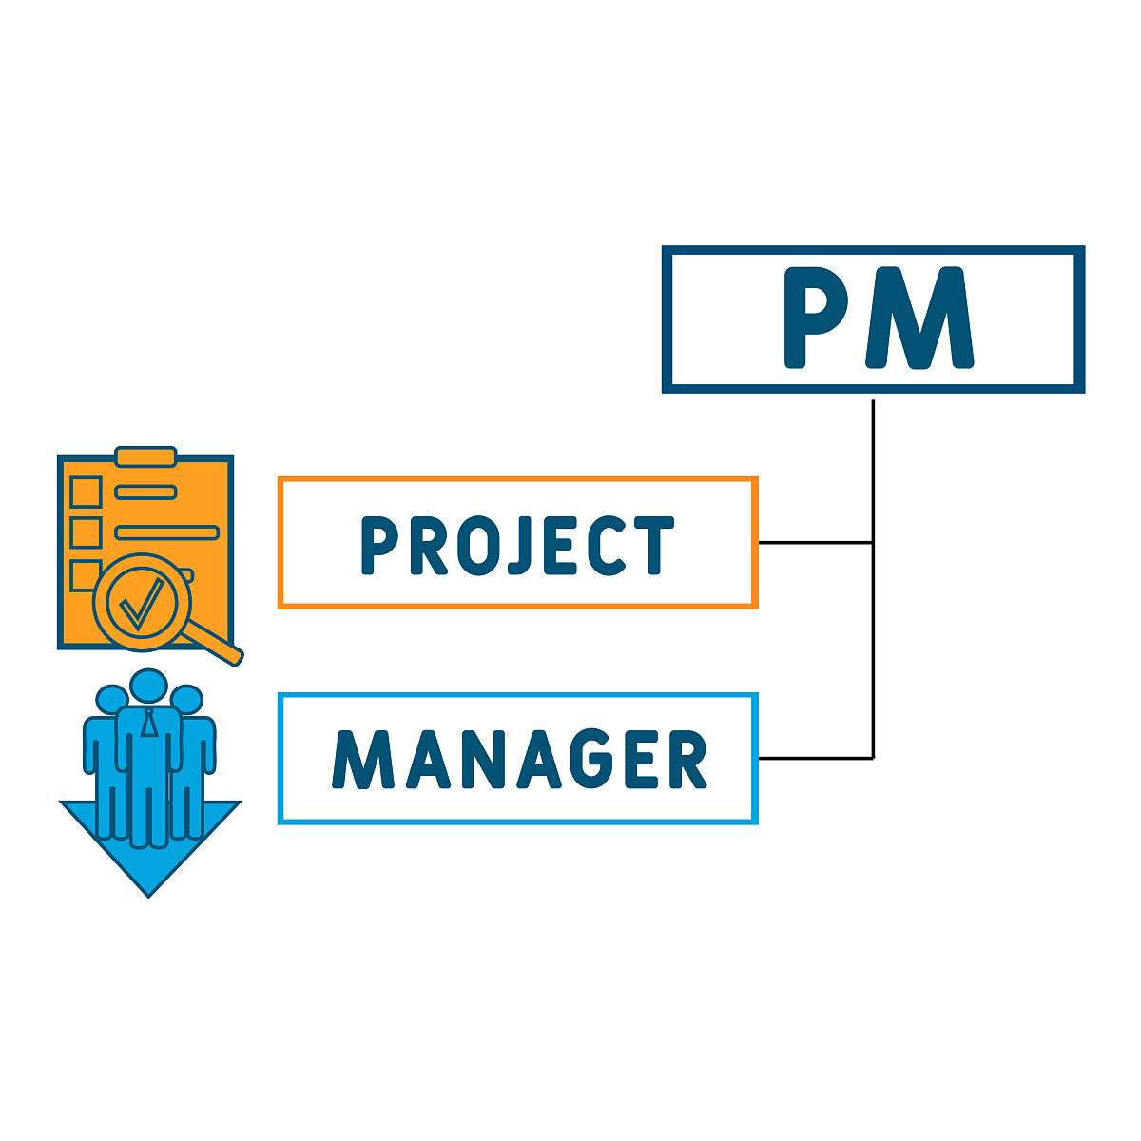
开篇案例
阅读案例
阅读本章开篇案例“美国电话电报公司的项目管理重组”。
思考与分析
案例中，AT&T公司结合重组目标，提出了一套从项目管理到组织结构、项目经理的职业道路，到项目经理的选择标准等方面的一套系统解决方案，有效地提高了BCS的运作能力。这套管理方式的优异吗，请具体分析。

Slide 3

目 录
CATALOGUE
项目人力资源管理
项目组织
项目经理与项目团队
项目人力资源管理过程
案例分析 - 如何调动员工的积极性
实训任务 - CSAI项目案例
分组讨论

Slide 4

01
项目人力资源管理概述

Slide 5

001 人力资源与人力资源管理
人力资源是一切资源中最宝贵的资源，是第一资源。
人力资源，又称劳动力资源或劳动力，是指能够推动整个经济和社会发展、具有劳动能力的人口总和。人力资源包括数量和质量两个方面。
人力资源管理的主要内容包括人力资源规划和选拔，工作分析，招聘、培训和开发，激励，绩效考评等几个方面。使人尽其才、事得其人、人事相宜，顺利实现组织目标的过程就是人力资源管理。

Slide 6
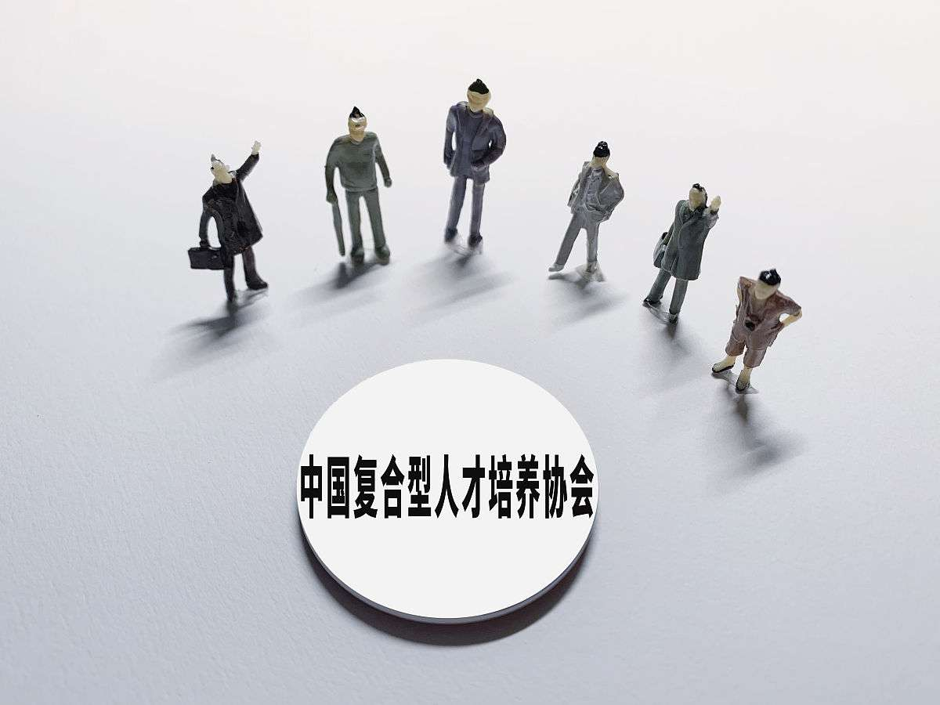
002 项目人力资源管理
项目人力资源管理与一般企业和事业单位的人力资源管理不同之处在于项目寿命周期各阶段任务变化大，人员变化也大，相同之处在于都要对人力资源进行外在和内在因素的管理。
人力资源管理是项目管理的核心内容，主要包括三个前后联系的方面：组织规划、建立项目管理团队和进行项目管理团队建设和管理。

Slide 7
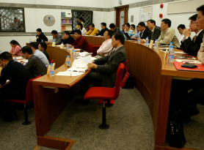
003 相关概念
项目团队由为完成项目而承担不同角色与职责的人员组成。
项目管理团队负责项目管理和领导活动，包括各阶段启动、规划、执行、监督、控制和收尾。
项目经理就负责整个项目的计划、组织实施和控制，是项目管理的核心。

Slide 8
02
项目组织

Slide 9



项目组织结构
职能式组织
项目式组织
矩阵式组织
按照职能的相似性来划分部门。
完全是按照项目进行设置，是一种单目标的垂直组织方式。
把职能划分的纵向部门与按照项目划分的横向部门结合起来，以构成类似矩阵的管理系统。

Slide 10

01 职能式组织
采用这种组织结构时，项目是以部门为主体来承担项目的，一个项目由一个或者多个部门承担，一个部门也可能承担多个项目。
优点
员工只有一个上级、单线沟通、职责分工明确。
缺点
跨部门沟通困难，部门利益高于项目利益。员工以自己的本职工作为重点，因此对项目的反应速度跤慢。

Slide 11
02 项目式组织
在项目式组织结构中，每个项目实施组织有明确的项目经理，也就是项目的负责人项目经理对上直接接受企业高层主管或总经理领导，对下负责本项目资源的运用以完成项目任务。
优点
项目权力充分，团队职责清晰，沟通容易，对项目的反应速度非常快。
缺点
员工缺乏归属感、缺乏事业的连续性和保障，资源配置重复使用效率低。

Slide 12
03 矩阵式组织
矩阵式组织会根据项目的需要，从不同的部门中选择合适的人员组成一个临时项目组，项目结束后，项目组也就解散了，各个成员回原来的部门，团队的成员需要同时向职能经理和项目经理汇报。
优点
兼顾项目与职能工作，资源使用率更高，比职能式组织部门间沟通更好。
缺点
一个员工有 2 个汇报对象（项目经理和职能经理），沟通相对复杂，容易形成多头指挥，造成效率下降。

Slide 13
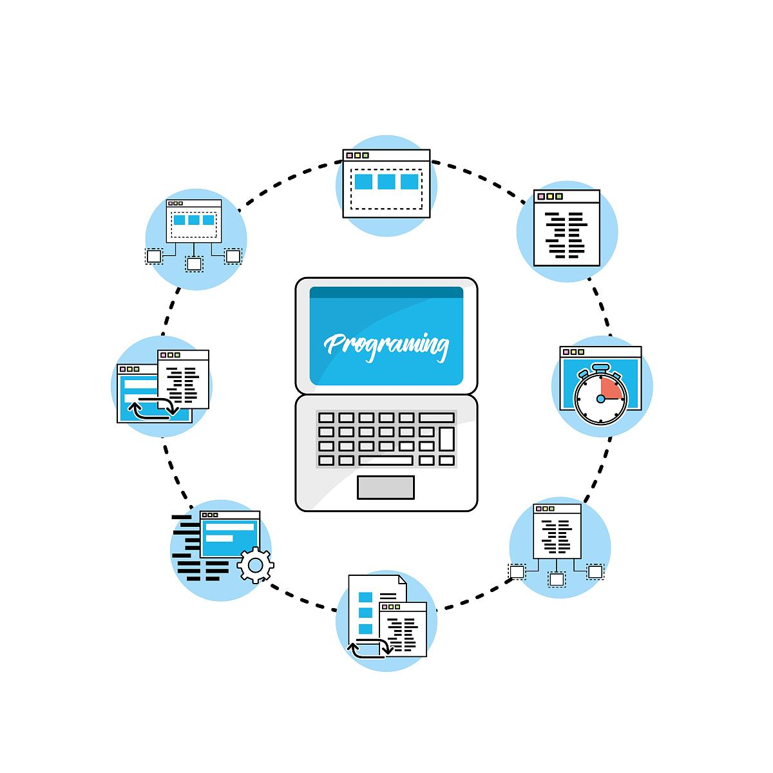
03 矩阵式组织
001 强矩阵组织结构
这种组织结构中，存在一个专门的项目管理部门，每名项目经理都是专职从事项目管理工作。
002 弱矩阵组织结构
弱矩阵组织结构是由其中一名职员，担任协调员，协调其他职能部门的职员来完成项目任务。
003 平衡式项目矩阵组织结构
平衡式项目矩阵组织结构弱矩阵组织形式的区别是将一名职员任命为项目经理，协调其他职能部门职员完成项目。

Slide 14
03
项目经理与项目团队

Slide 15

001 项目经理
项目经理的职责
针对一个项目而组建起来的团队从开始到结果，是一个不断成长和变化的过程。这个过程一般经历了形成阶段、磨合阶段、规范阶段、表现阶段和解散阶段等5个阶段。
项目经理的责任和能力
项目经理有责任满足以下需求：任务需求、团队需求和个人需求。项目管理是一门重要的战略性学科，项目经理是战略与团队之间的联系纽带。
项目经理的选拔和培养
项目经理选拨徐考虑候选人本身的素质特征、项目的特点、性质、技术复杂程度和项目在该企业规划中所占的地位。
项目经理作为具有综合管理能力的通才，要求其知识面较宽。项目经理除系统学习项目管理相关知识外，还可以多种形式参与培训。

Slide 16
002 项目团队
项目团队的五个发展阶段
项目经理作为项目团队的领导者，负责带领团队成员实现项目目标。他们肩负的基本职责有三个，分别是计划、组织和控制。
建立高效团队
领导力也是项目经理必须要着重培养的能力，领导力中核心的内容包括打造高效团队。
✱ 建立清晰的目标
✱ 明确分工与规范
✱ 适时激励成员
✱ 培养良好的氛围

Slide 17
04
项目人力资源管理的过程

Slide 18


项目人力资源管理的过程
规划人力资源管理
01
02
组建项目团队
识别和记录项目角色、职责、所需技能、报告关系，并编制人员配备管理计划的过程。
确认人力资源的可用情况，并为开展项目活动而组建团队的过程。
建设项目团队
03
04
管理项目团队
提高工作能力，促进团队成员互动，改善团队整体氛围，以提高项目绩效的过程。
跟踪团队成员工作表现，提供反馈，解决问题并管理团队变更，以优化项目绩效的过程。

Slide 19
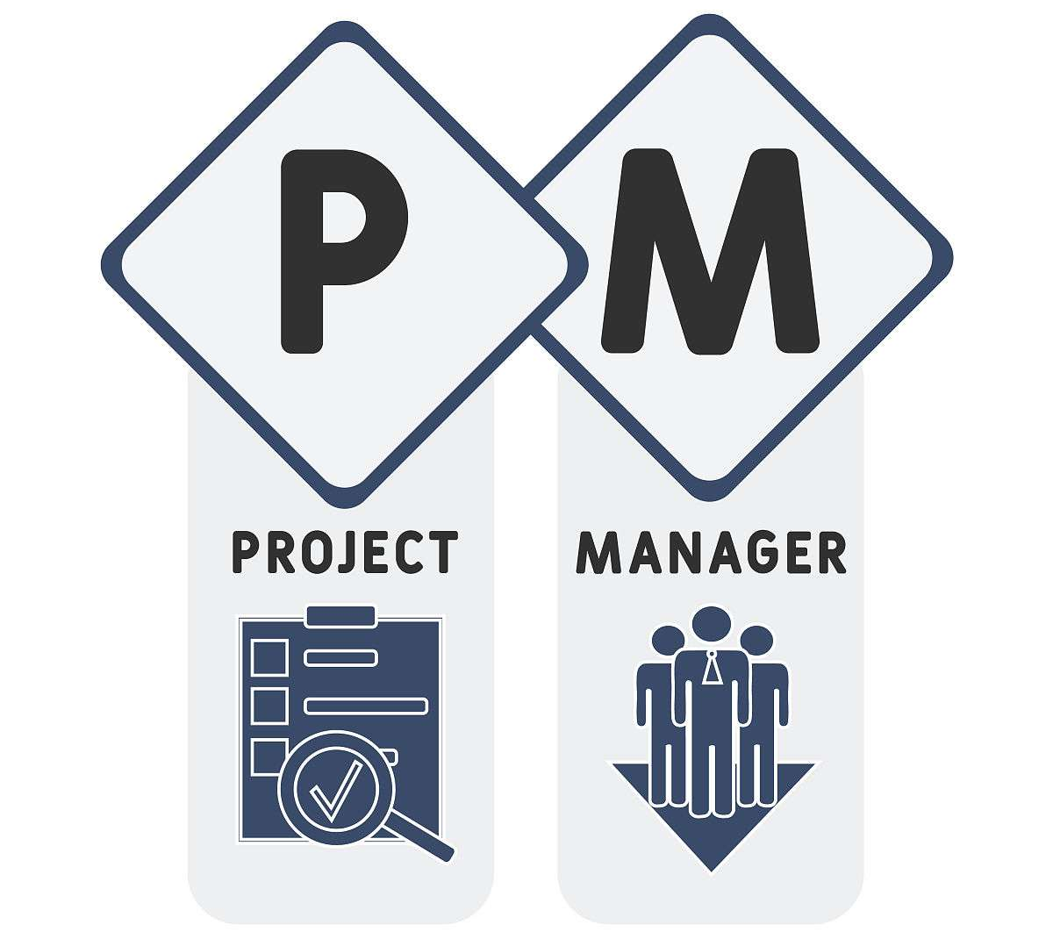
01 规划人力资源管理
输入
001
✱ 项目管理计划
✱ 活动资源需求
✱ 组织环境因素
工具与技术
002
✱ 组织图和岗位描述
✱ 人际交往
✱ 组织理论
输出
003
✱ 角色和职责
✱ 项目组织图
✱ 人员配备管理计划

Slide 20
02 组建项目团队
输入
001
✱ 角色与职责
✱ 项目组织图
✱ 人员配备管理计划
工具与技术
002
✱ 预分派
✱ 谈判
✱ 招募
✱ 虚拟团队
输出
003
✱ 项目人员分派
✱ 资源利用情况
✱ 更新的项目管理计划

Slide 21
03 建设项目团队
输入
001
✱ 人力资源管理计划
✱ 项目人员分派
✱ 资源利用情况
工具与技术
002
✱ 人际关系技能
✱ 培训
✱ 团队建设活动
✱ 基本规则
✱ 集中办公
✱ 认可与奖励
✱ 人事测评工具
输出
003
✱ 团队绩效评价

Slide 22
04 管理项目团队
输入
001
✱ 角色与职责
✱ 项目组织图
✱ 人员配备管理计划
✱ 工作绩效信息
✱ 组织过程资产
工具与技术
002
✱ 观察和交谈
✱ 项目绩效评估
✱ 冲突管理
✱ 人际关系技能
输出
003
✱ 请求的变更
✱ 项目管理计划更新
✱ 项目文件更新
✱ 组织环境的更新

Slide 23
05
案例分析-如何调动员工的积极性

Slide 24

员工积极性调动
责任制
激励和绩效需要分层进行。
激励
王城认为增加下属工作责任是，需肯定其成绩，予以相应激励。
及时沟通
经理要善于听取意见。
员工了解经理行动。

Slide 25

员工积极性调动
案例分析
案例做法分析
感悟
结合本章学习内容，讨论对此话题的感悟
反思
如何理解人力资源管理

Slide 26
06
实训任务 - CSAI项目案例

Slide 27

实训任务介绍
新部门成立
项目的执行困难重重
日方总工与陈小姐工作风格差异
其他部门配合不良
公司责、权、利不分明
CSAI公司成立了新部门-项目管理部。负责人对项目管理欠缺认识。

Slide 28
07
分组讨论

Slide 29

讨论主题的介绍
讨论主题
陈小姐如何提升项目部的工作效率
讨论目的
通过分析日方和中方的管理风格、人格特点，从团队建设和人力i资源的角度，探讨如何出现前述情况的原因，以及如何提高项目部门的工作效率。
讨论流程
小组内成员共同讨论，集思广益，为陈小姐的提供更多思路和参考。

Slide 30

交换思想的流程
交换思想
01
通过分组讨论和小组代表发言，实现全班范围内思想的碰撞和交流。
分组讨论
02
每个小组内部成员进行讨论，集思广益，为陈小姐的提供更多思路和参考。
小组代表发言
03
每个小组选派代表上台发言，分享本组讨论的结果和观点。

Slide 31
08
互相点评

Slide 32
互相点评
各组答案的要点
01
列出各组回答的关键点，确保点评时考虑到所有组的贡献。
授课教师的点评
02
教师需对每组的答案进行点评，确保学生了解自己的优点和不足。

Slide 33

THANKS
感谢观看

